Slide 1
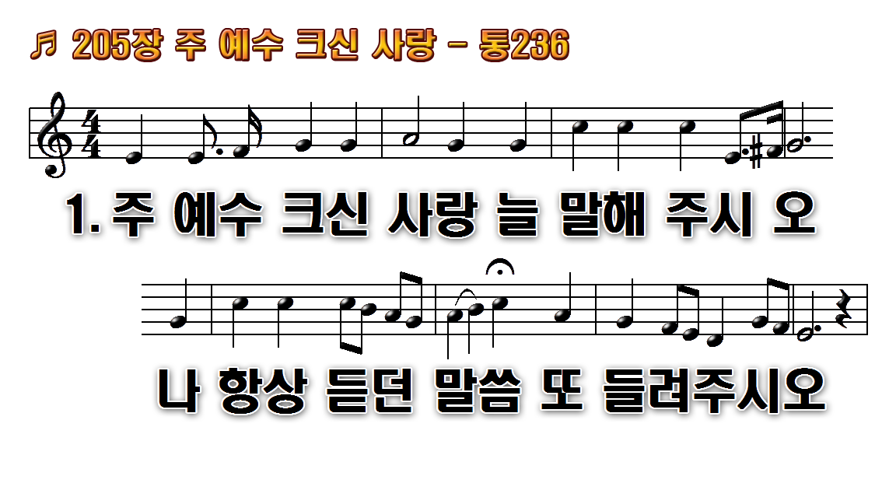
1.주 예수 크신 사랑 늘 말해
2.아침의 이슬방울 쉬 사라짐
3.주 예수 나를 위해 이 세상
4.이 세상 헛된 영화 날 미혹할

Slide 2
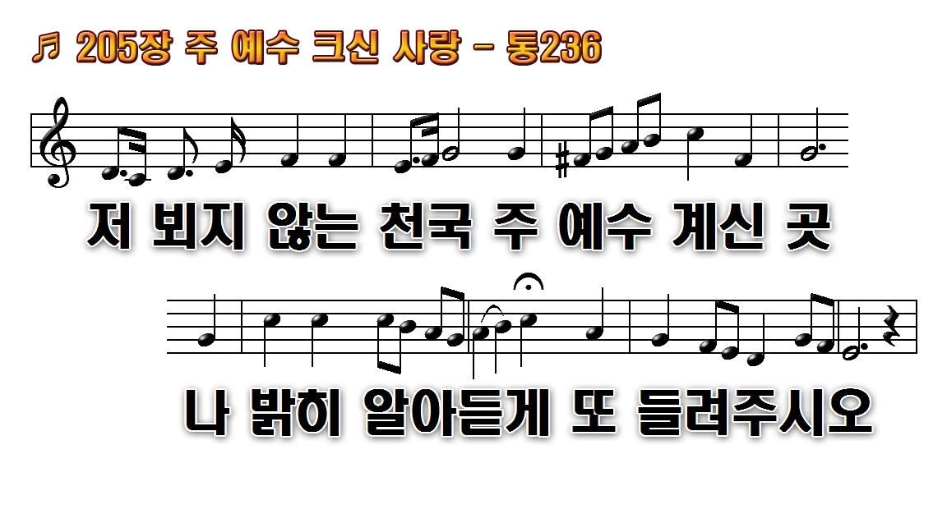
1.주 예수 크신 사랑 늘 말해
2.아침의 이슬방울 쉬 사라짐
3.주 예수 나를 위해 이 세상
4.이 세상 헛된 영화 날 미혹할

Slide 3
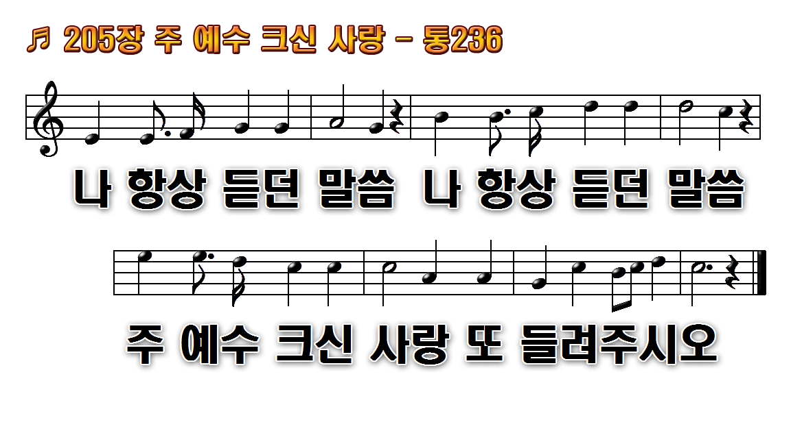
1.주 예수 크신 사랑 늘 말해
2.아침의 이슬방울 쉬 사라짐
3.주 예수 나를 위해 이 세상
4.이 세상 헛된 영화 날 미혹할

Slide 4
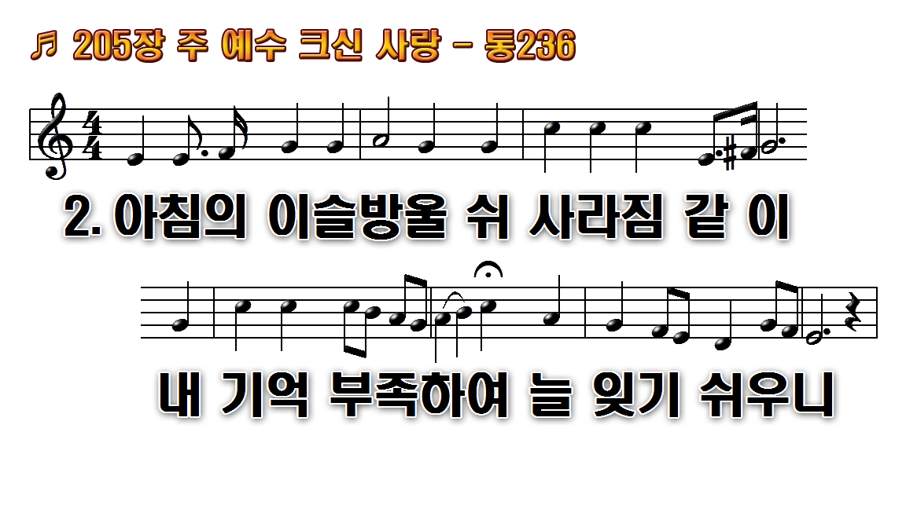
1.주 예수 크신 사랑 늘 말해
2.아침의 이슬방울 쉬 사라짐
3.주 예수 나를 위해 이 세상
4.이 세상 헛된 영화 날 미혹할

Slide 5
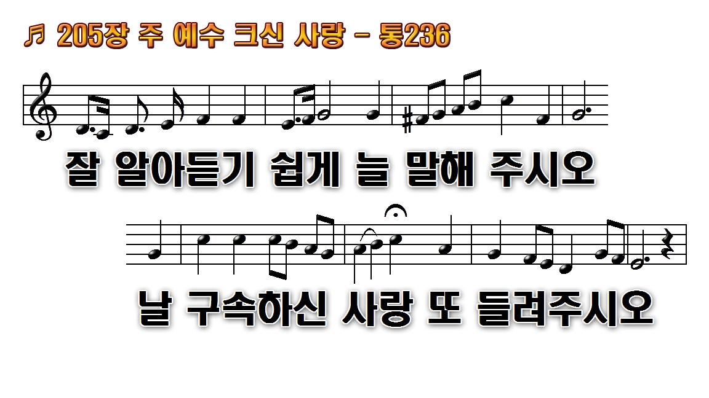
1.주 예수 크신 사랑 늘 말해
2.아침의 이슬방울 쉬 사라짐
3.주 예수 나를 위해 이 세상
4.이 세상 헛된 영화 날 미혹할

Slide 6
1.주 예수 크신 사랑 늘 말해
2.아침의 이슬방울 쉬 사라짐
3.주 예수 나를 위해 이 세상
4.이 세상 헛된 영화 날 미혹할

Slide 7
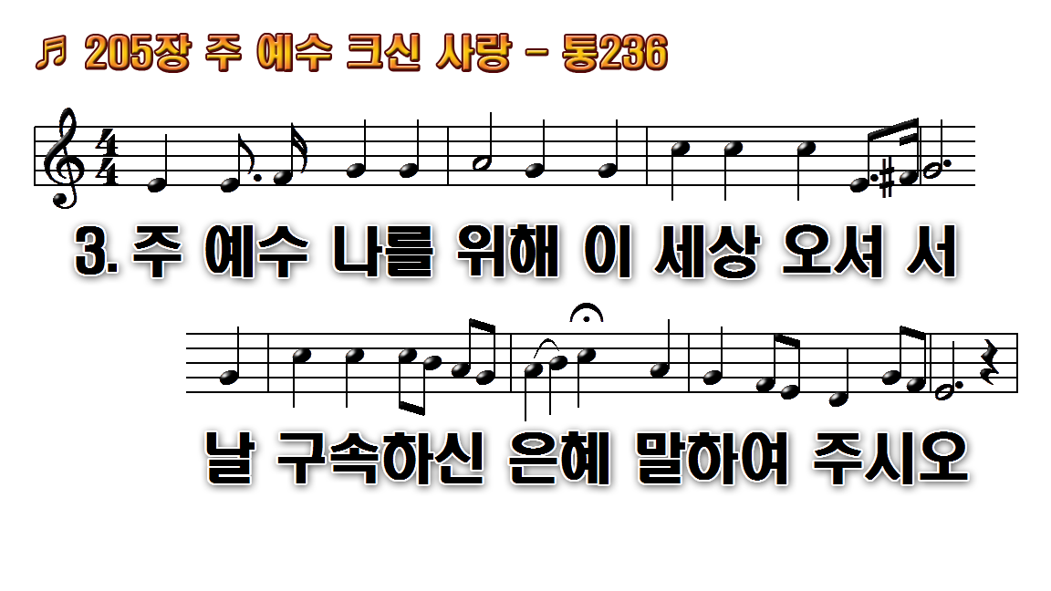
1.주 예수 크신 사랑 늘 말해
2.아침의 이슬방울 쉬 사라짐
3.주 예수 나를 위해 이 세상
4.이 세상 헛된 영화 날 미혹할

Slide 8
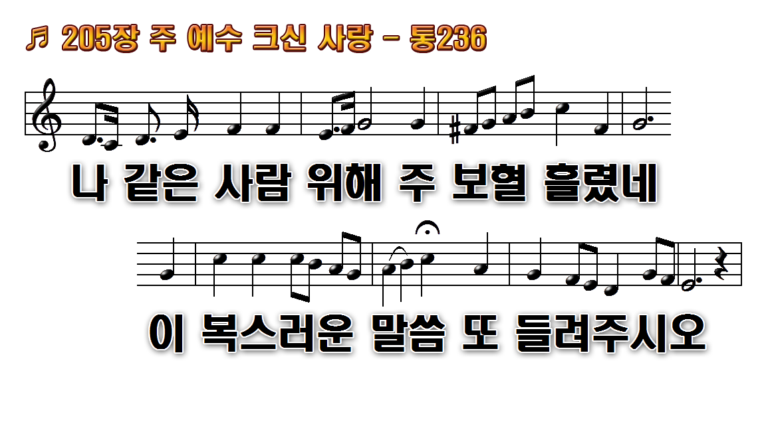
1.주 예수 크신 사랑 늘 말해
2.아침의 이슬방울 쉬 사라짐
3.주 예수 나를 위해 이 세상
4.이 세상 헛된 영화 날 미혹할

Slide 9
1.주 예수 크신 사랑 늘 말해
2.아침의 이슬방울 쉬 사라짐
3.주 예수 나를 위해 이 세상
4.이 세상 헛된 영화 날 미혹할

Slide 10
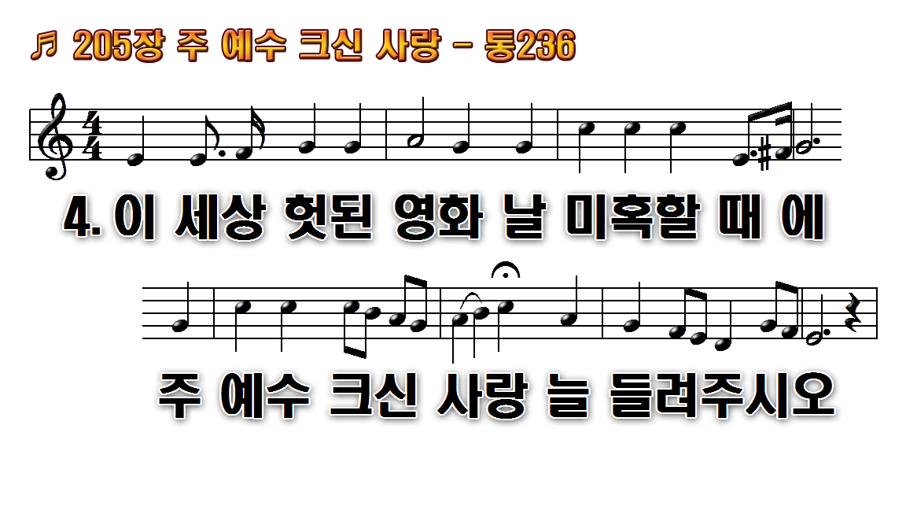
1.주 예수 크신 사랑 늘 말해
2.아침의 이슬방울 쉬 사라짐
3.주 예수 나를 위해 이 세상
4.이 세상 헛된 영화 날 미혹할

Slide 11
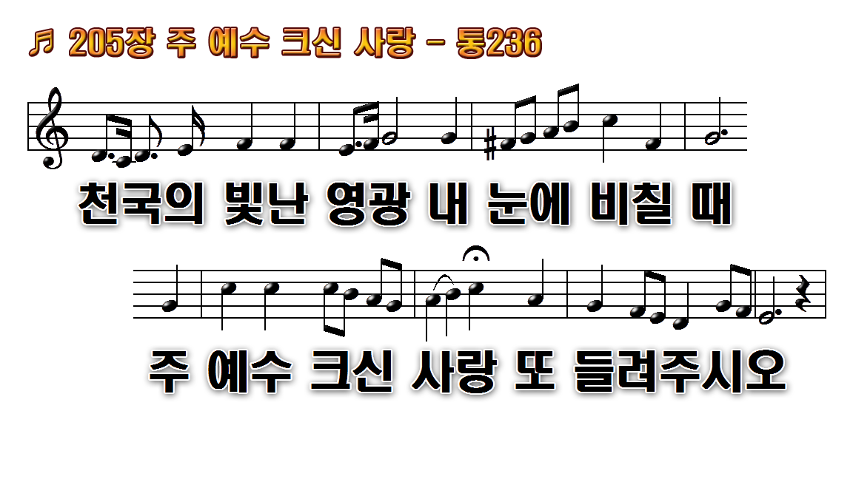
1.주 예수 크신 사랑 늘 말해
2.아침의 이슬방울 쉬 사라짐
3.주 예수 나를 위해 이 세상
4.이 세상 헛된 영화 날 미혹할

Slide 12
1.주 예수 크신 사랑 늘 말해
2.아침의 이슬방울 쉬 사라짐
3.주 예수 나를 위해 이 세상
4.이 세상 헛된 영화 날 미혹할

Slide 13
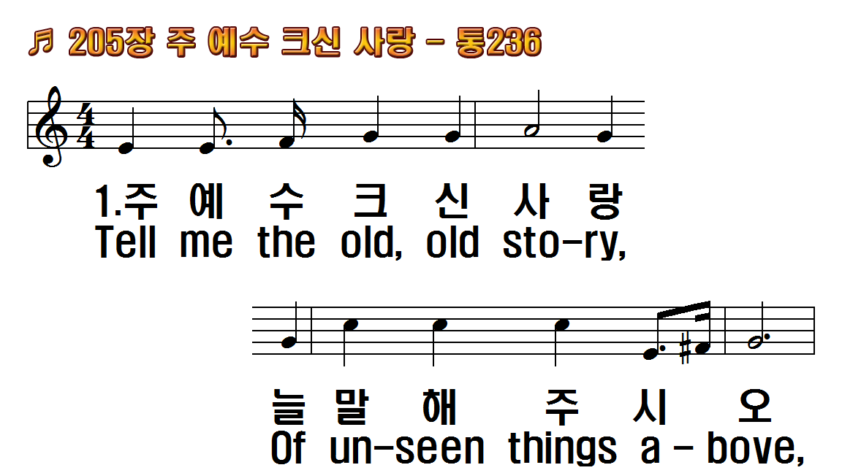
1.주 예수 크신 사랑
2.아침의 이슬방울
3.주 예수 나를 위해
4.이 세상 헛된 영화
후.나 항상 듣던 말씀
1.Tell me the old, old
2.Tell me the story
3.Tell me the story
4.Tell me the same old
R.Tell me the old, old

Slide 14
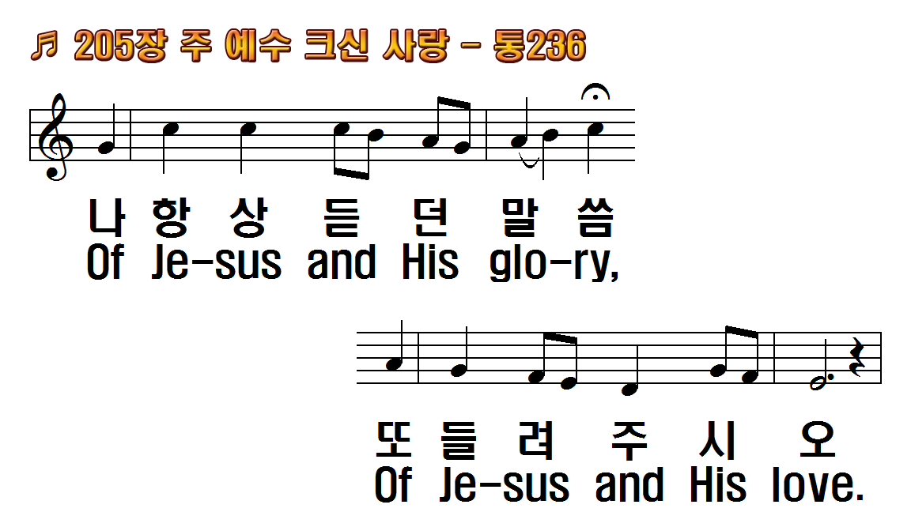
1.주 예수 크신 사랑
2.아침의 이슬방울
3.주 예수 나를 위해
4.이 세상 헛된 영화
후.나 항상 듣던 말씀
1.Tell me the old, old
2.Tell me the story
3.Tell me the story
4.Tell me the same old
R.Tell me the old, old

Slide 15
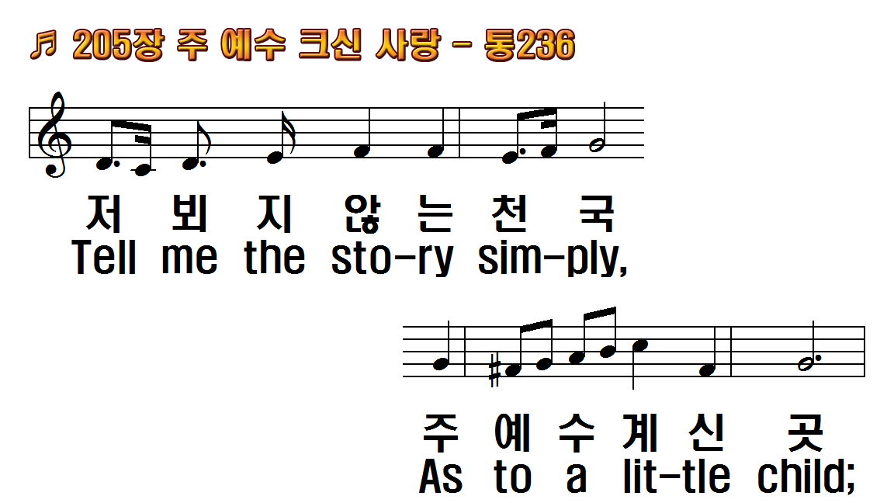
1.주 예수 크신 사랑
2.아침의 이슬방울
3.주 예수 나를 위해
4.이 세상 헛된 영화
후.나 항상 듣던 말씀
1.Tell me the old, old
2.Tell me the story
3.Tell me the story
4.Tell me the same old
R.Tell me the old, old

Slide 16
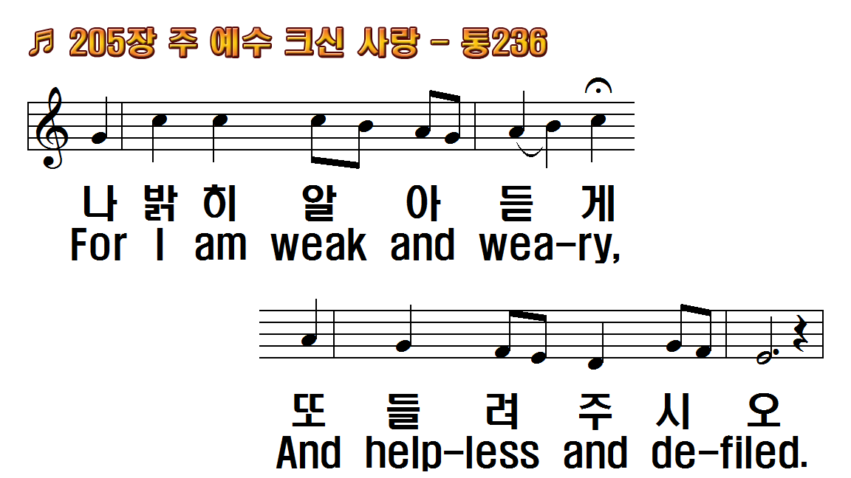
1.주 예수 크신 사랑
2.아침의 이슬방울
3.주 예수 나를 위해
4.이 세상 헛된 영화
후.나 항상 듣던 말씀
1.Tell me the old, old
2.Tell me the story
3.Tell me the story
4.Tell me the same old
R.Tell me the old, old

Slide 17
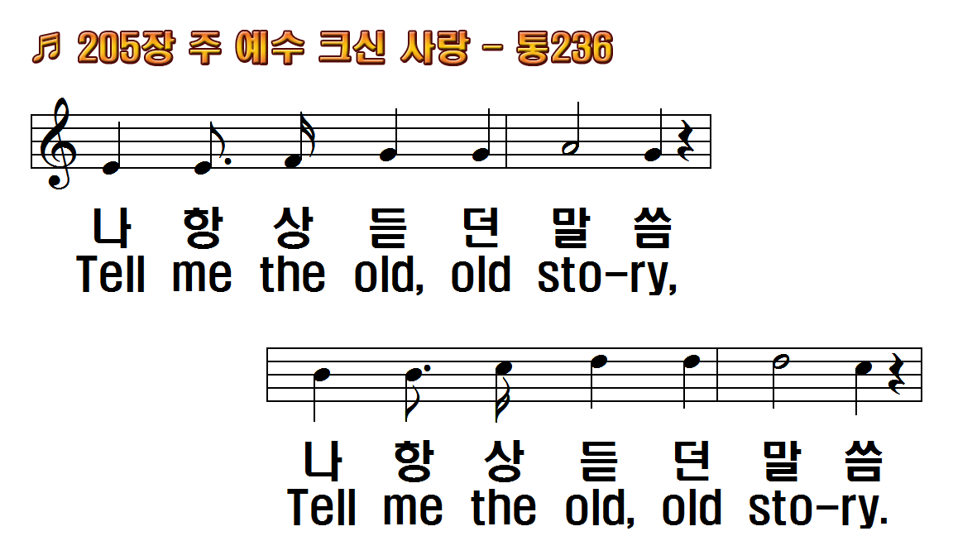
1.주 예수 크신 사랑
2.아침의 이슬방울
3.주 예수 나를 위해
4.이 세상 헛된 영화
후.나 항상 듣던 말씀
1.Tell me the old, old
2.Tell me the story
3.Tell me the story
4.Tell me the same old
R.Tell me the old, old

Slide 18
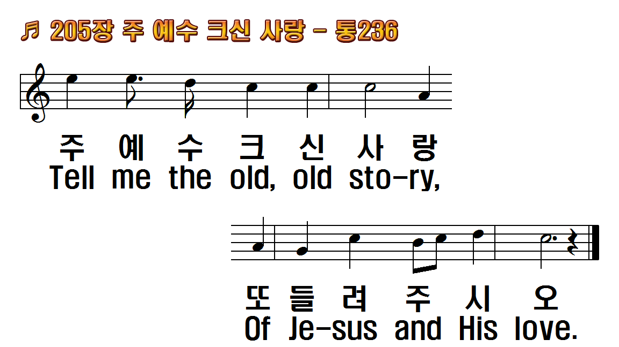
1.주 예수 크신 사랑
2.아침의 이슬방울
3.주 예수 나를 위해
4.이 세상 헛된 영화
후.나 항상 듣던 말씀
1.Tell me the old, old
2.Tell me the story
3.Tell me the story
4.Tell me the same old
R.Tell me the old, old

Slide 19
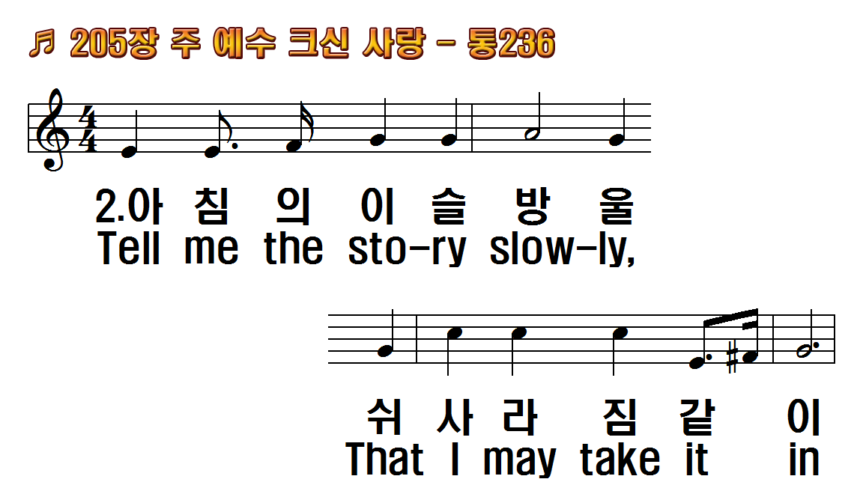
1.주 예수 크신 사랑
2.아침의 이슬방울
3.주 예수 나를 위해
4.이 세상 헛된 영화
후.나 항상 듣던 말씀
1.Tell me the old, old
2.Tell me the story
3.Tell me the story
4.Tell me the same old
R.Tell me the old, old

Slide 20
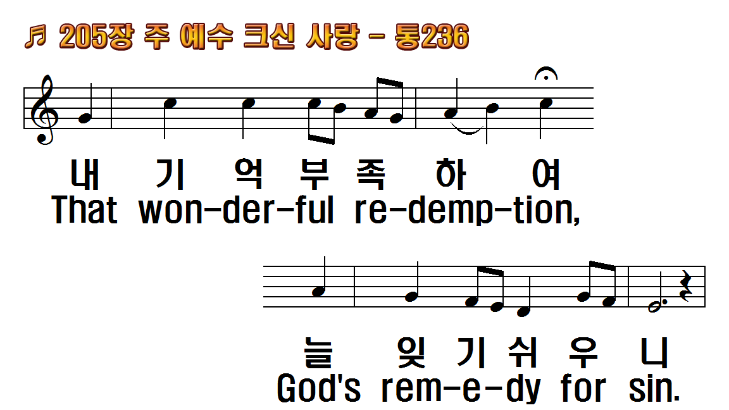
1.주 예수 크신 사랑
2.아침의 이슬방울
3.주 예수 나를 위해
4.이 세상 헛된 영화
후.나 항상 듣던 말씀
1.Tell me the old, old
2.Tell me the story
3.Tell me the story
4.Tell me the same old
R.Tell me the old, old

Slide 21
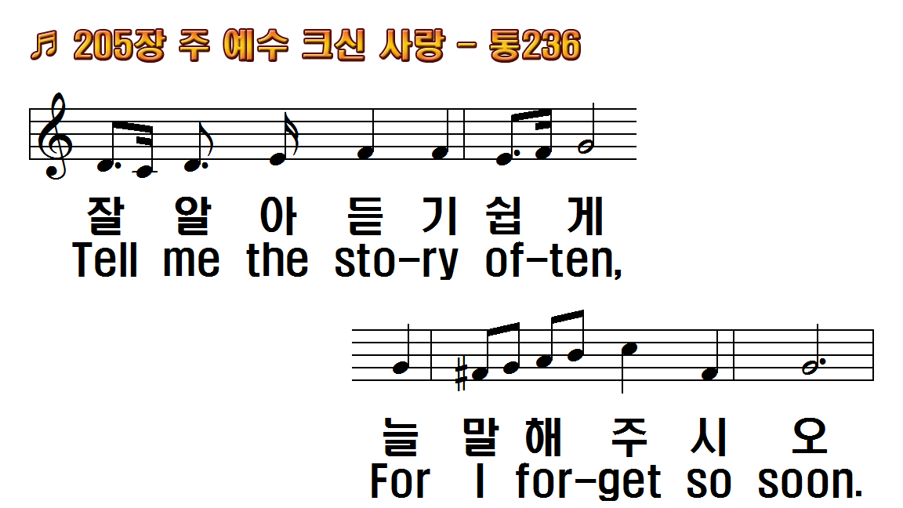
1.주 예수 크신 사랑
2.아침의 이슬방울
3.주 예수 나를 위해
4.이 세상 헛된 영화
후.나 항상 듣던 말씀
1.Tell me the old, old
2.Tell me the story
3.Tell me the story
4.Tell me the same old
R.Tell me the old, old

Slide 22
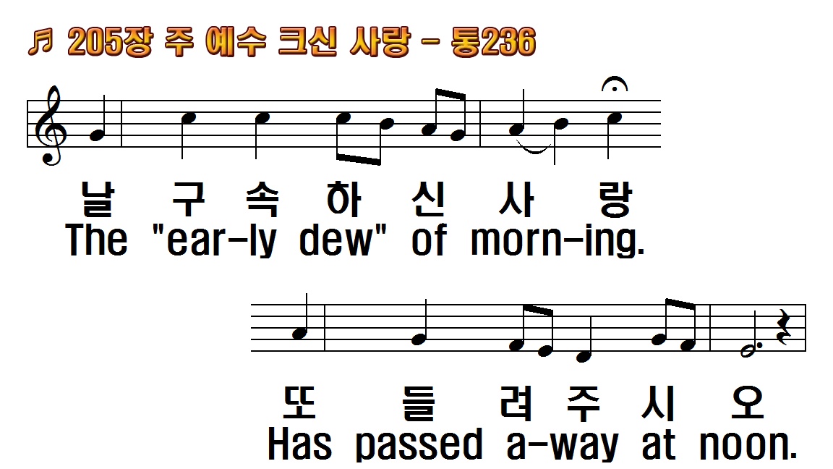
1.주 예수 크신 사랑
2.아침의 이슬방울
3.주 예수 나를 위해
4.이 세상 헛된 영화
후.나 항상 듣던 말씀
1.Tell me the old, old
2.Tell me the story
3.Tell me the story
4.Tell me the same old
R.Tell me the old, old

Slide 23
1.주 예수 크신 사랑
2.아침의 이슬방울
3.주 예수 나를 위해
4.이 세상 헛된 영화
후.나 항상 듣던 말씀
1.Tell me the old, old
2.Tell me the story
3.Tell me the story
4.Tell me the same old
R.Tell me the old, old

Slide 24
1.주 예수 크신 사랑
2.아침의 이슬방울
3.주 예수 나를 위해
4.이 세상 헛된 영화
후.나 항상 듣던 말씀
1.Tell me the old, old
2.Tell me the story
3.Tell me the story
4.Tell me the same old
R.Tell me the old, old

Slide 25
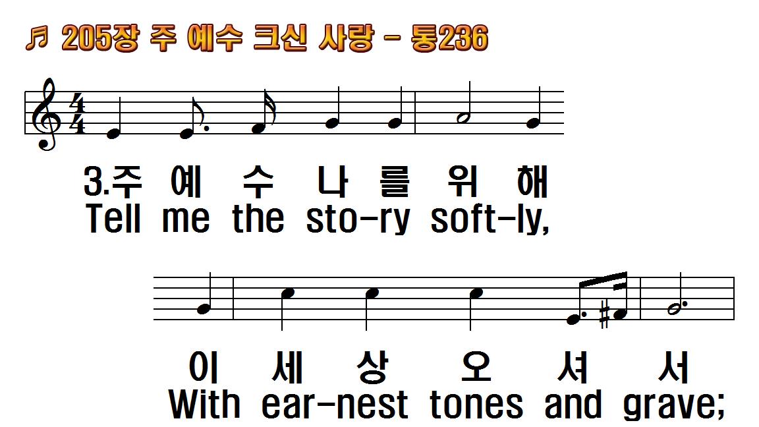
1.주 예수 크신 사랑
2.아침의 이슬방울
3.주 예수 나를 위해
4.이 세상 헛된 영화
후.나 항상 듣던 말씀
1.Tell me the old, old
2.Tell me the story
3.Tell me the story
4.Tell me the same old
R.Tell me the old, old

Slide 26
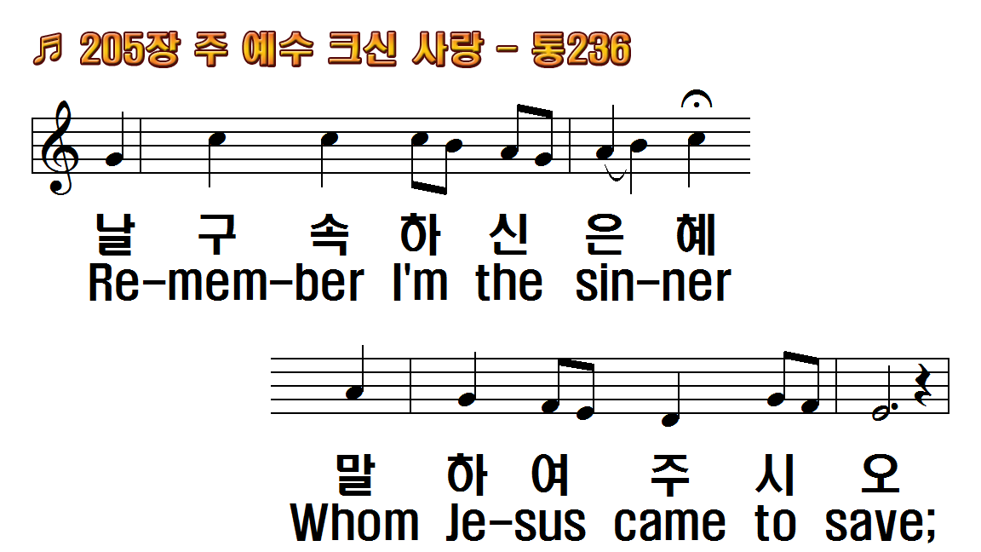
1.주 예수 크신 사랑
2.아침의 이슬방울
3.주 예수 나를 위해
4.이 세상 헛된 영화
후.나 항상 듣던 말씀
1.Tell me the old, old
2.Tell me the story
3.Tell me the story
4.Tell me the same old
R.Tell me the old, old

Slide 27
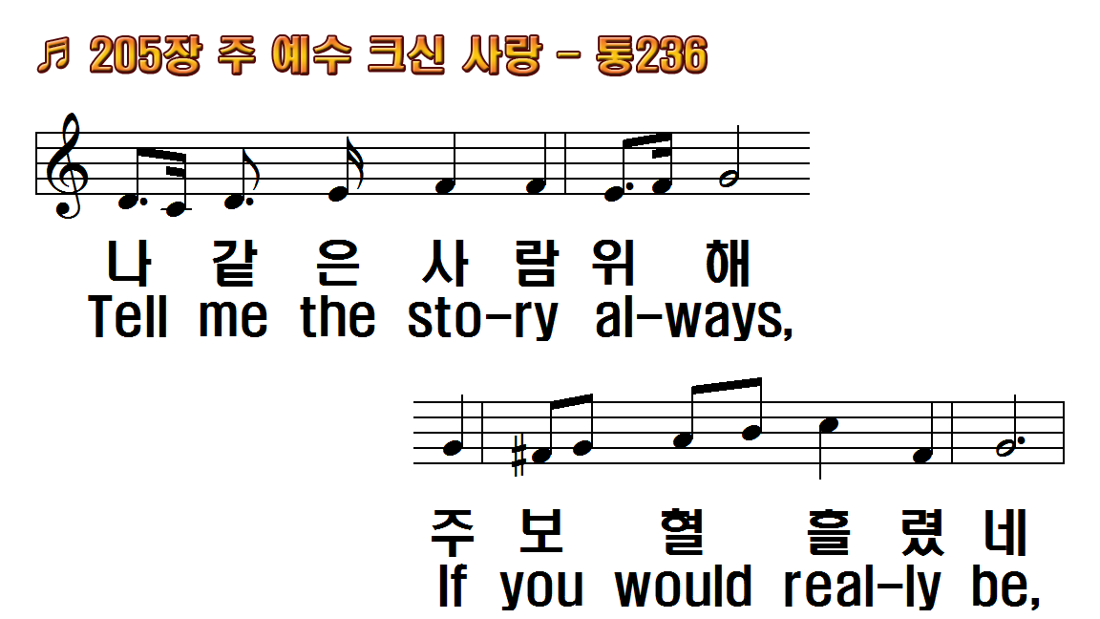
1.주 예수 크신 사랑
2.아침의 이슬방울
3.주 예수 나를 위해
4.이 세상 헛된 영화
후.나 항상 듣던 말씀
1.Tell me the old, old
2.Tell me the story
3.Tell me the story
4.Tell me the same old
R.Tell me the old, old

Slide 28
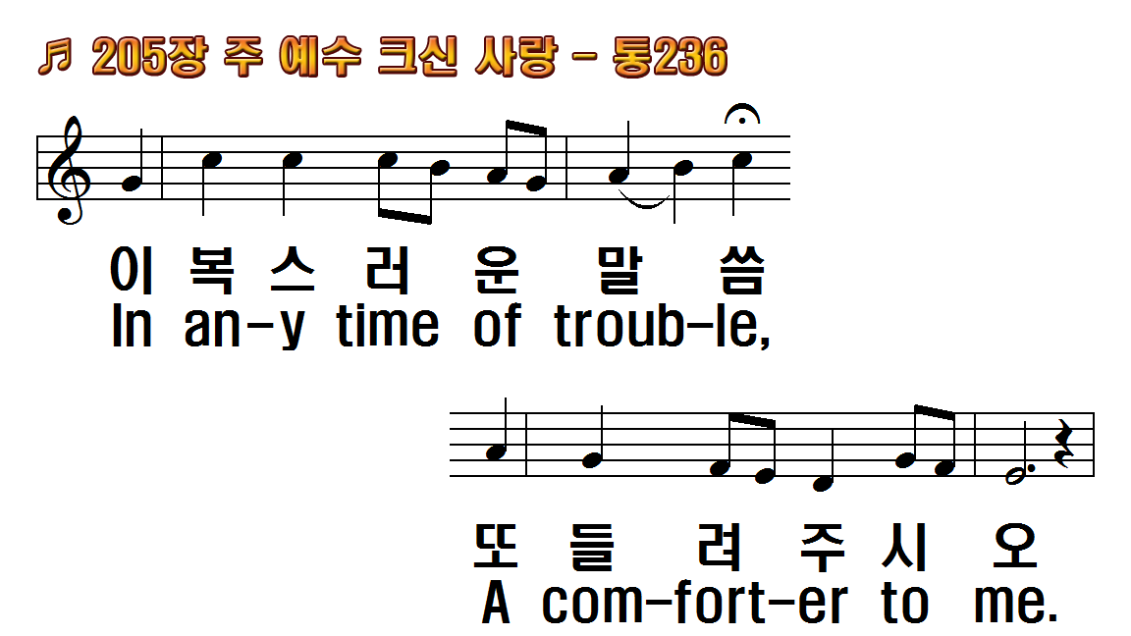
1.주 예수 크신 사랑
2.아침의 이슬방울
3.주 예수 나를 위해
4.이 세상 헛된 영화
후.나 항상 듣던 말씀
1.Tell me the old, old
2.Tell me the story
3.Tell me the story
4.Tell me the same old
R.Tell me the old, old

Slide 29
1.주 예수 크신 사랑
2.아침의 이슬방울
3.주 예수 나를 위해
4.이 세상 헛된 영화
후.나 항상 듣던 말씀
1.Tell me the old, old
2.Tell me the story
3.Tell me the story
4.Tell me the same old
R.Tell me the old, old

Slide 30
1.주 예수 크신 사랑
2.아침의 이슬방울
3.주 예수 나를 위해
4.이 세상 헛된 영화
후.나 항상 듣던 말씀
1.Tell me the old, old
2.Tell me the story
3.Tell me the story
4.Tell me the same old
R.Tell me the old, old

Slide 31
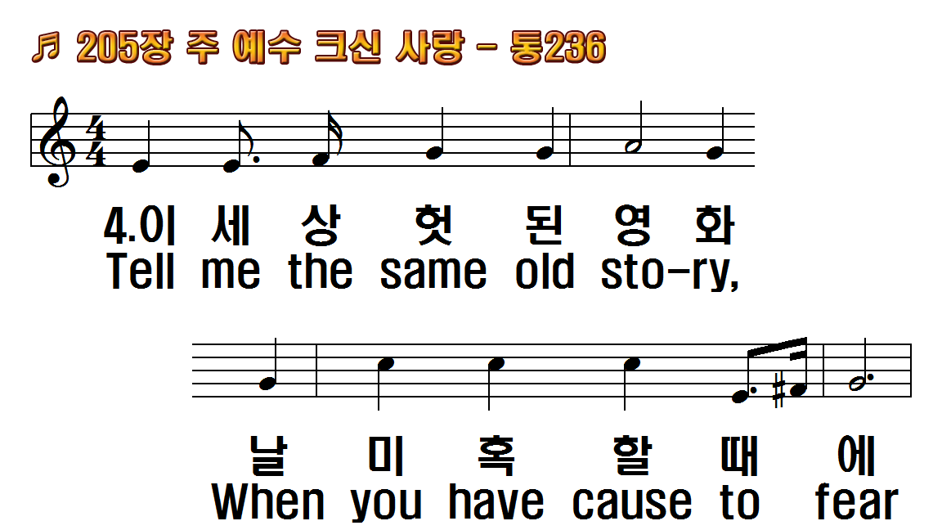
1.주 예수 크신 사랑
2.아침의 이슬방울
3.주 예수 나를 위해
4.이 세상 헛된 영화
후.나 항상 듣던 말씀
1.Tell me the old, old
2.Tell me the story
3.Tell me the story
4.Tell me the same old
R.Tell me the old, old

Slide 32
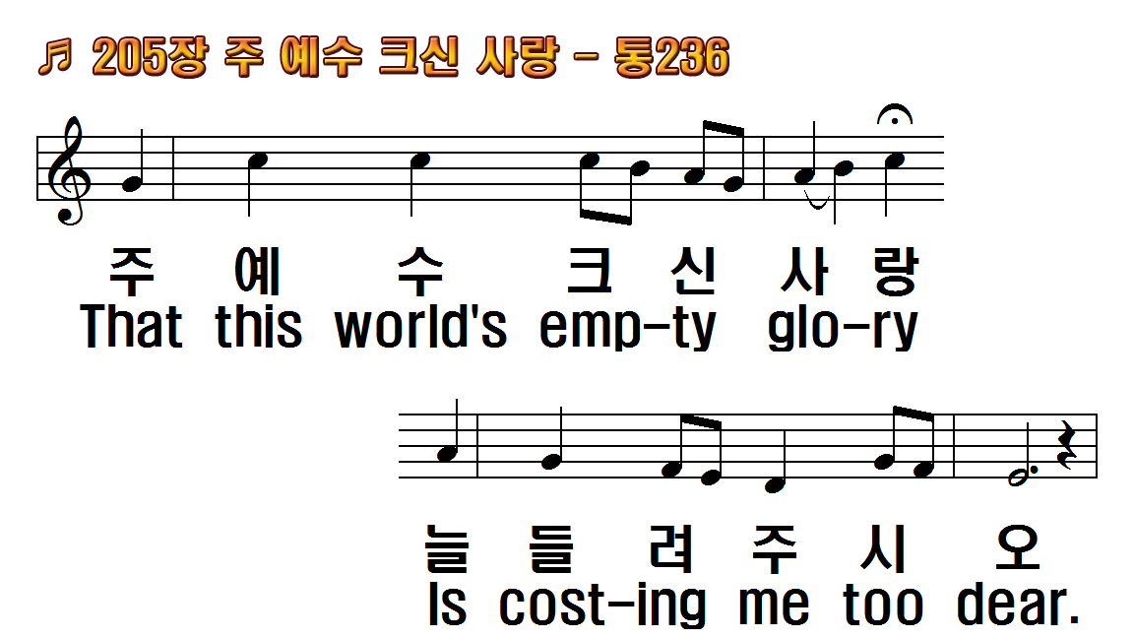
1.주 예수 크신 사랑
2.아침의 이슬방울
3.주 예수 나를 위해
4.이 세상 헛된 영화
후.나 항상 듣던 말씀
1.Tell me the old, old
2.Tell me the story
3.Tell me the story
4.Tell me the same old
R.Tell me the old, old

Slide 33
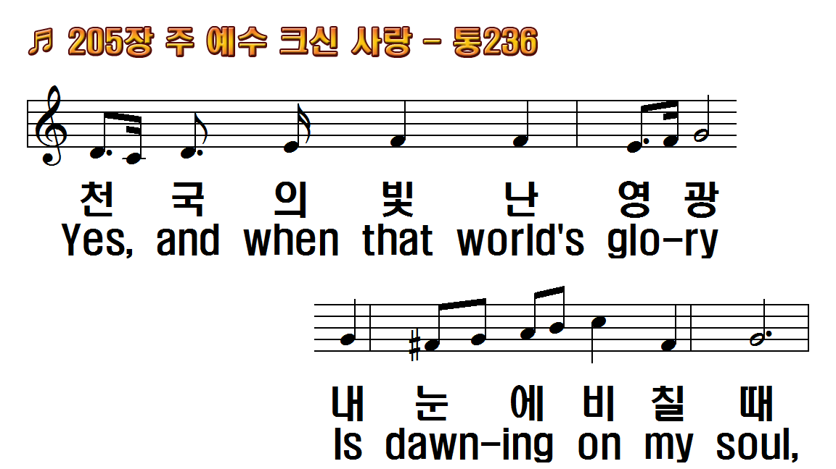
1.주 예수 크신 사랑
2.아침의 이슬방울
3.주 예수 나를 위해
4.이 세상 헛된 영화
후.나 항상 듣던 말씀
1.Tell me the old, old
2.Tell me the story
3.Tell me the story
4.Tell me the same old
R.Tell me the old, old

Slide 34
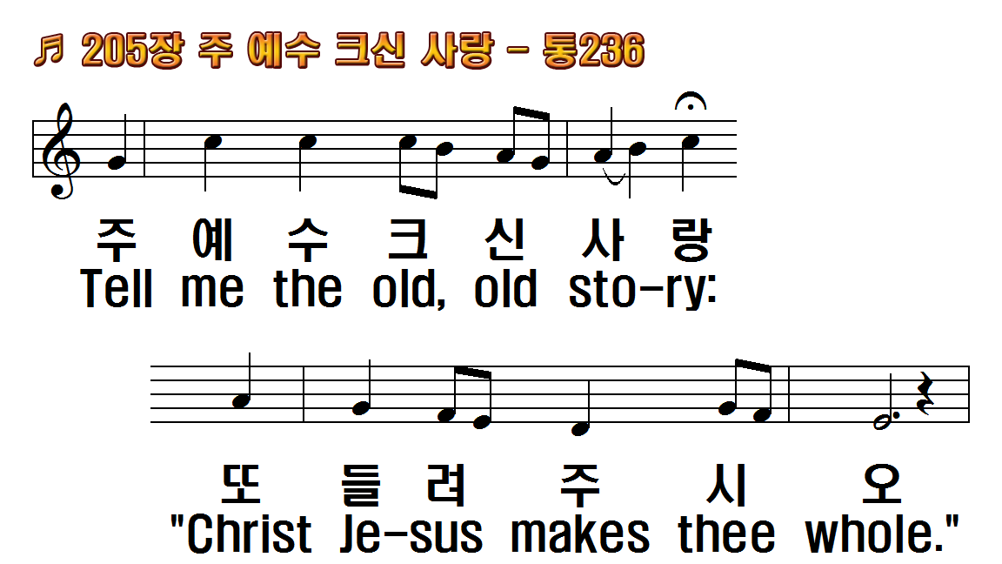
1.주 예수 크신 사랑
2.아침의 이슬방울
3.주 예수 나를 위해
4.이 세상 헛된 영화
후.나 항상 듣던 말씀
1.Tell me the old, old
2.Tell me the story
3.Tell me the story
4.Tell me the same old
R.Tell me the old, old

Slide 35
1.주 예수 크신 사랑
2.아침의 이슬방울
3.주 예수 나를 위해
4.이 세상 헛된 영화
후.나 항상 듣던 말씀
1.Tell me the old, old
2.Tell me the story
3.Tell me the story
4.Tell me the same old
R.Tell me the old, old

Slide 36
1.주 예수 크신 사랑
2.아침의 이슬방울
3.주 예수 나를 위해
4.이 세상 헛된 영화
후.나 항상 듣던 말씀
1.Tell me the old, old
2.Tell me the story
3.Tell me the story
4.Tell me the same old
R.Tell me the old, old

